Slide 1
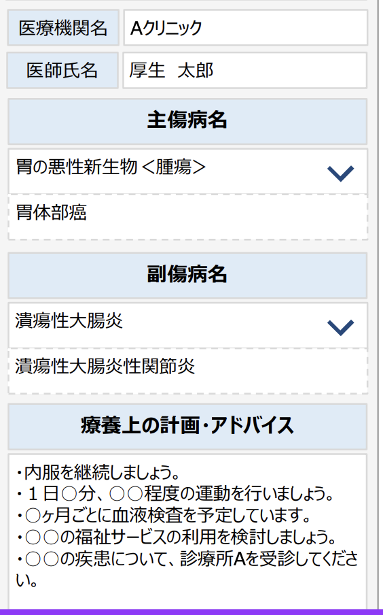
患者サマリー（療養計画書）Bundleリソースの概要
患者サマリー（療養計画書）イメージ
Bundle.entryに記述されるリソース | そのリソースの要素 | 記述される主要情報 | 備考
Composition | subject | Patientへの参照
 | encounter | Encounterへの参照
 | author | Organizationへの参照
 | Section.entry[0] | CarePlanへの参照 | 対象期間、作成日を含む。
 | Section.entry[1以降] | Conditionへの参照
Patient | identifier | 患者識別ID
Practitioner | identifier | 医師ID | 医療機関での識別ID
 | name | 医師氏名
Organization | extension[department] | 診療科コード、診療科名
 | identifier | 医療機関番号 | 10桁保険医療機関番号
 | name | 医療機関名
Encounter | class | 入院・外来区分
CarePlan | description | 療養上の計画等
Condition（複数可） | extension[eCS_DiagnosisType] | 主傷病名フラグ | このフラグがない傷病は副傷病
 | code.text | 傷病名文字列

